Slide 1
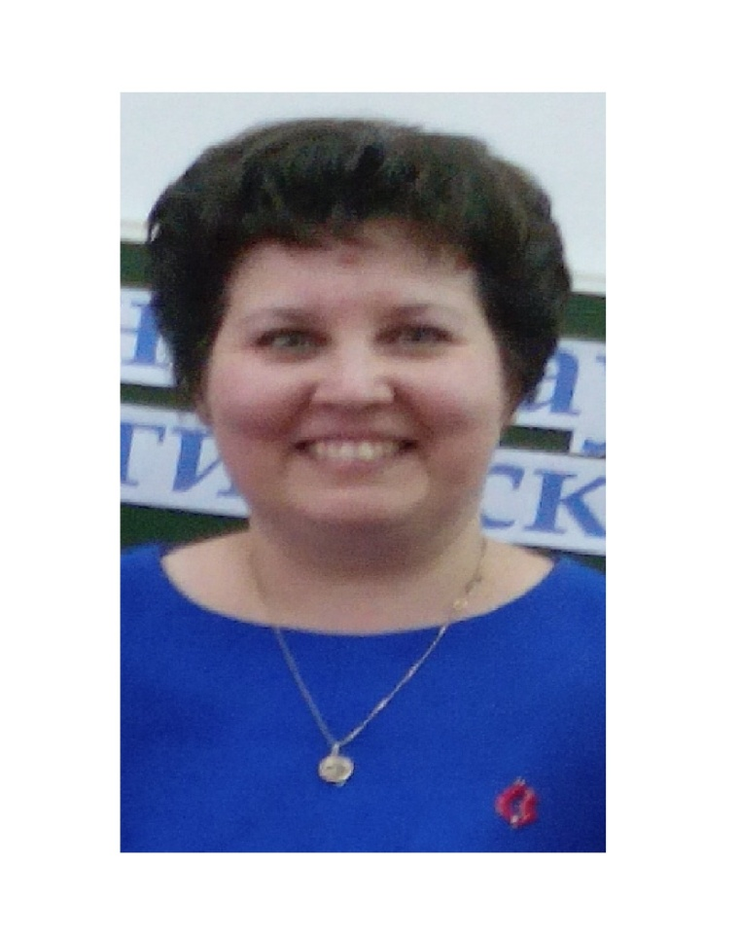
МБОУ «Октябрьская начальная школа»
Портфолио
учителя английского языка
высшей
квалификационной категории
Поповой Татьяны Владимировны

Slide 2
Раздел 1.
Общие сведения о педагоге

Slide 3
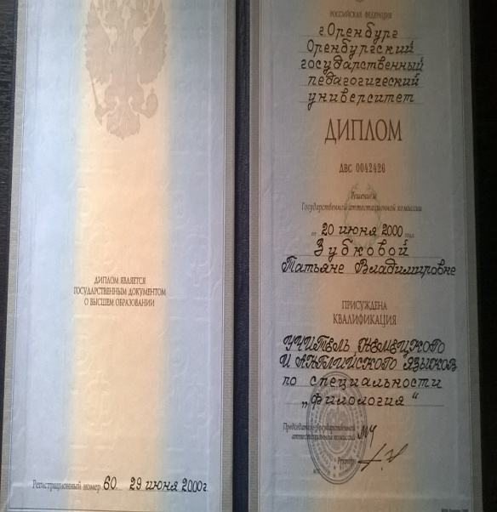
Образование
2000 г., Оренбургский
государственный педагогический университет,
присуждена квалификация: учитель немецкого и английского языков по специальности «филология»

Slide 4
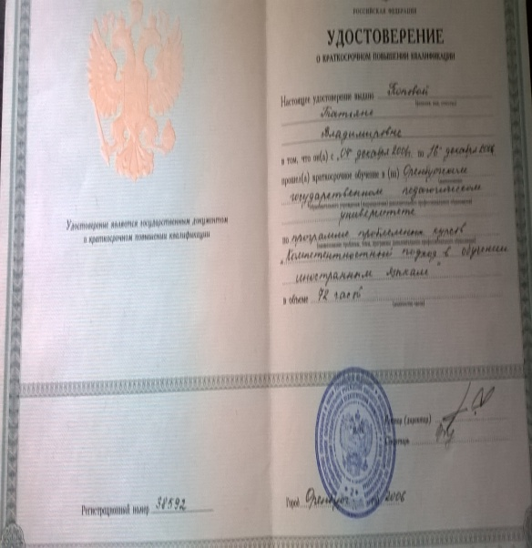
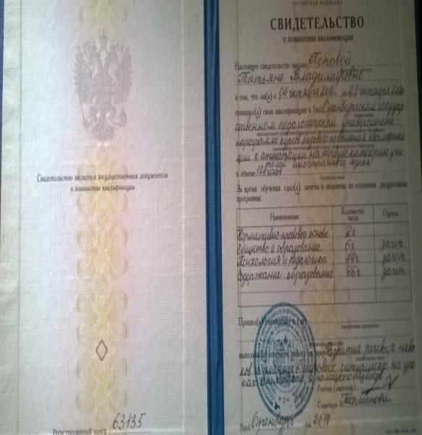
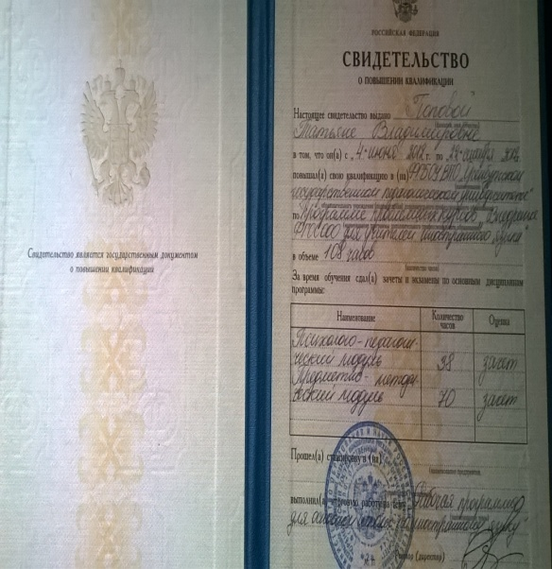
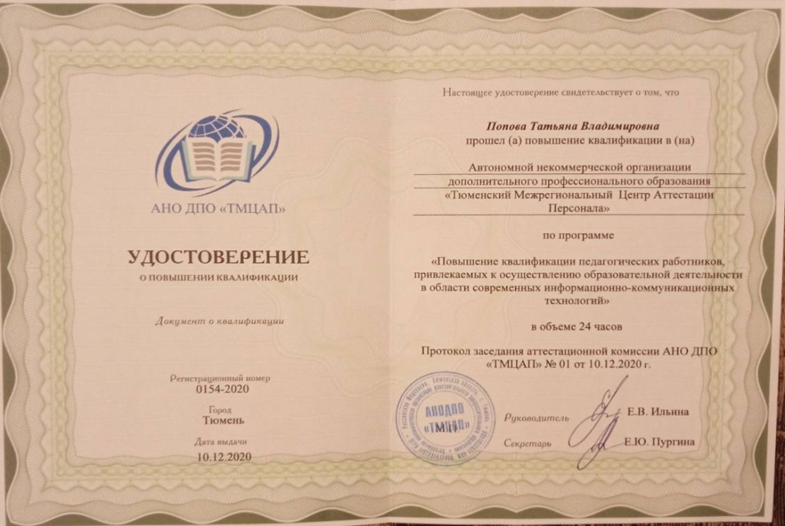
Курсы повышения квалификации

Slide 5
Квалификационная категория - высшая
Общий педагогический стаж – 21 год
Повышение квалификации:
ФГБОУ ВПО «Оренбургский государственный педагогический университет», курсы повышения квалификации по программе « Актуальные проблемы преподавания иностранного языка в условиях внедрения ФГОС ООО», 2016 г.,
АНО ДПО « Институт современного образования» курсы повышения квалификации по программе «Обучение английскому языку при интеграции общего и дополнительного образования в условиях реализации ФГОС», 2019 г.,
АНО ДПО «ТМЦАП» «Повышение квалификации педагогических работников в области современных информационно – коммуникационных технологий», 2020 г.,
Министерство образования Оренбургской области ГАПОУ « Оренбургский колледж экономики и информатики» курсы о повышении квалификации педагогических работников, привлекаемых к осуществлению образовательной деятельности в области современных информационно-коммуникационных технологий», 2020г.

Slide 6
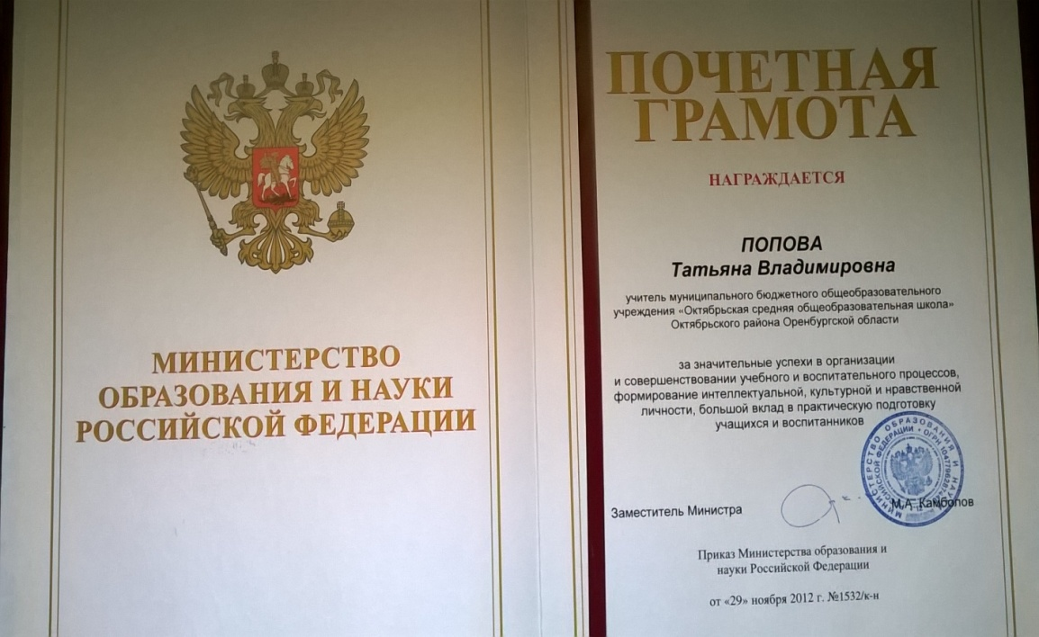
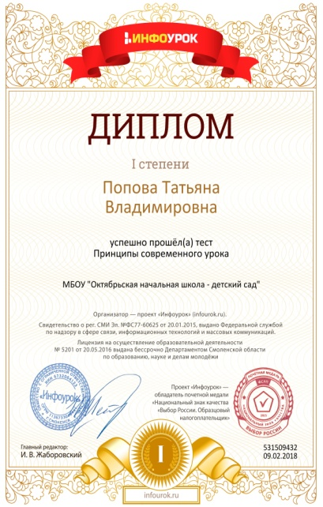
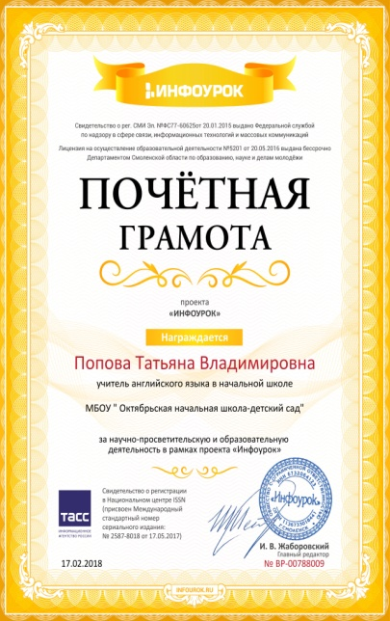
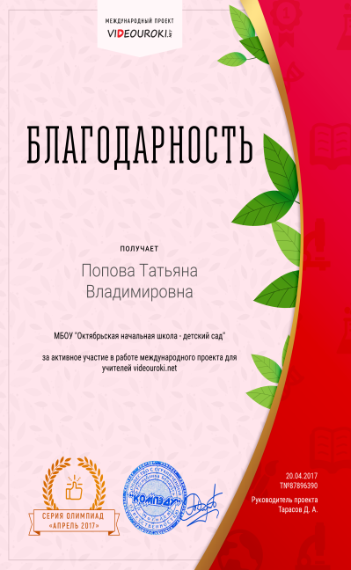
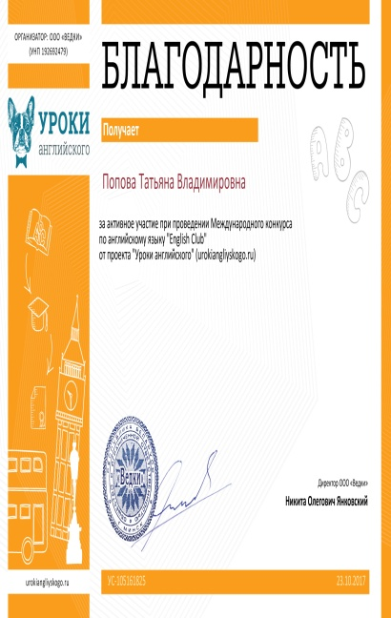
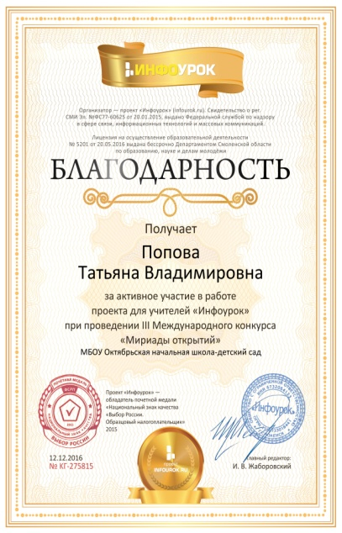
Почетные звания и награды, грамоты, благодарственные письма

Slide 7
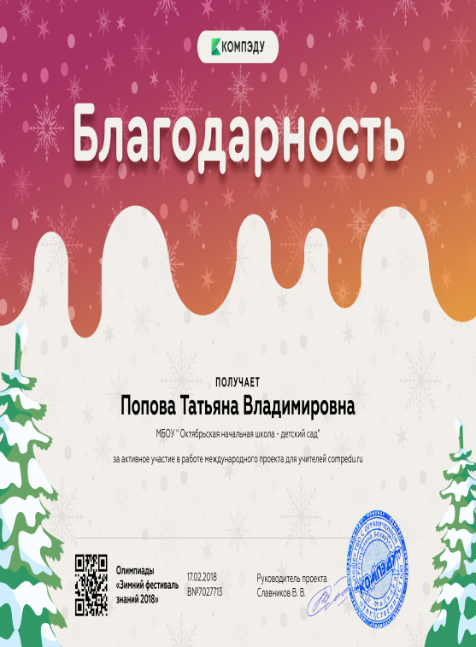
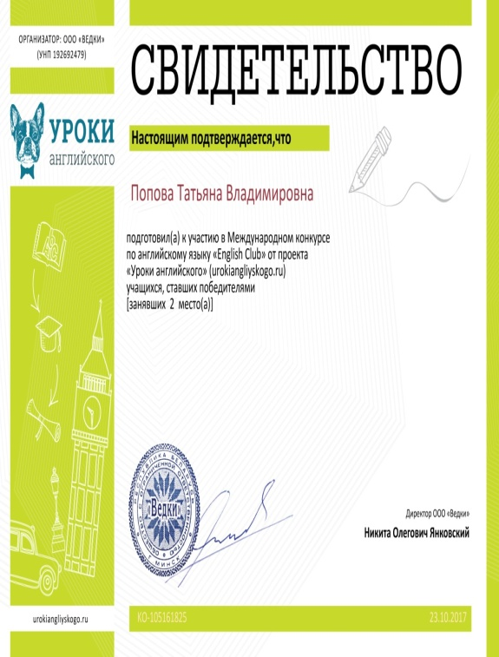
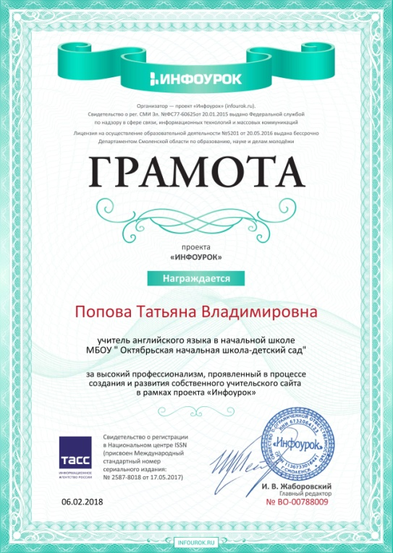
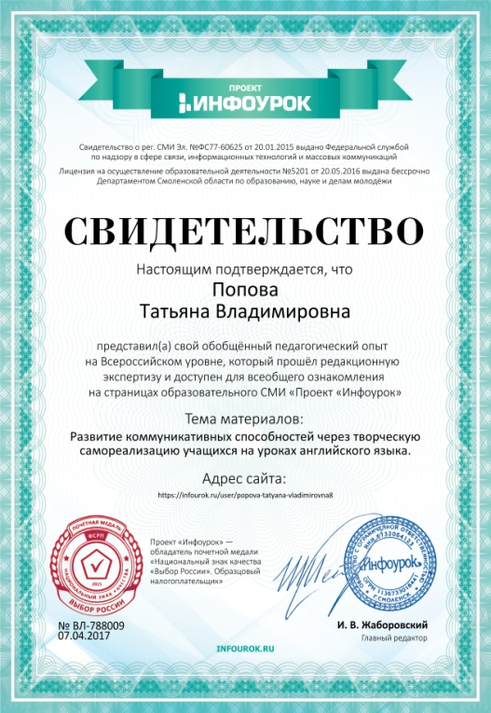
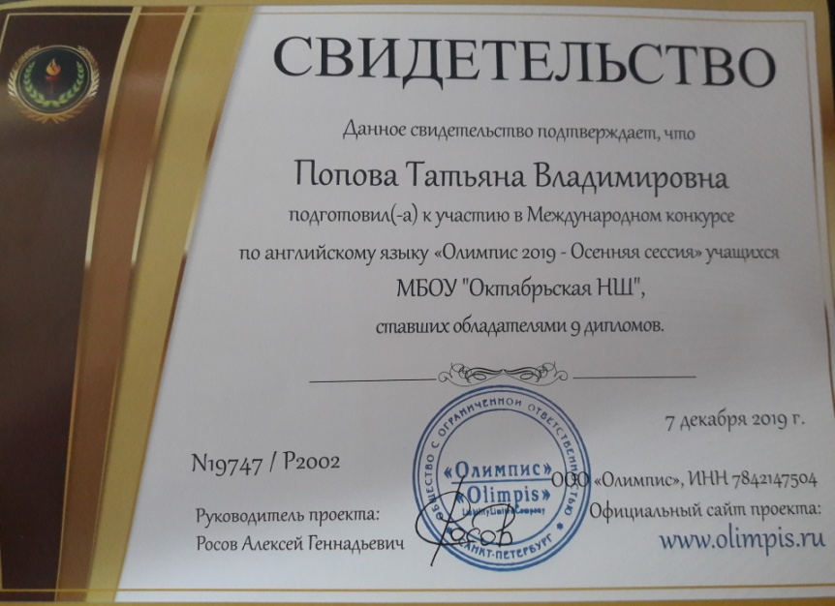
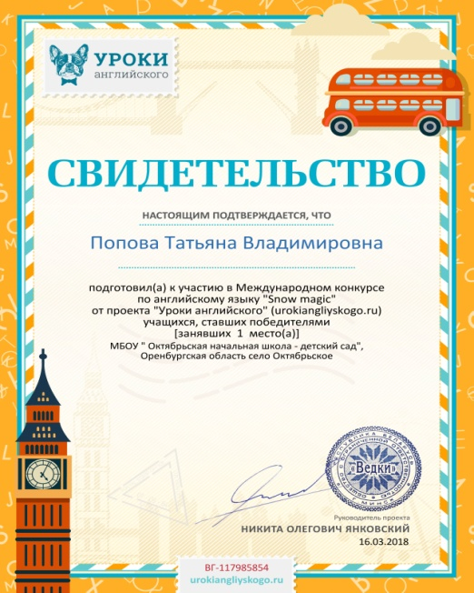
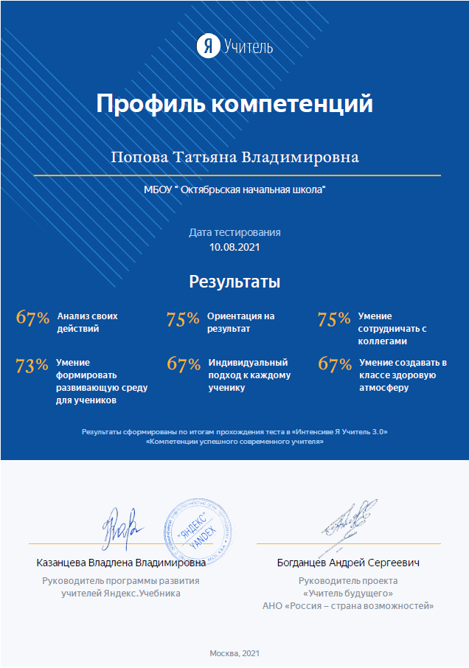
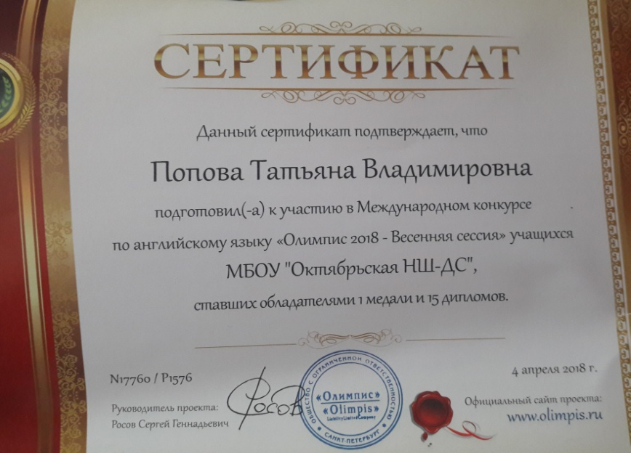
Почетные звания и награды, грамоты, благодарственные письма

Slide 8
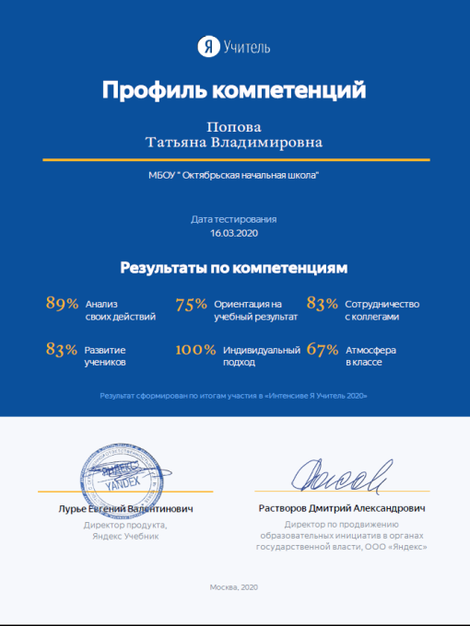
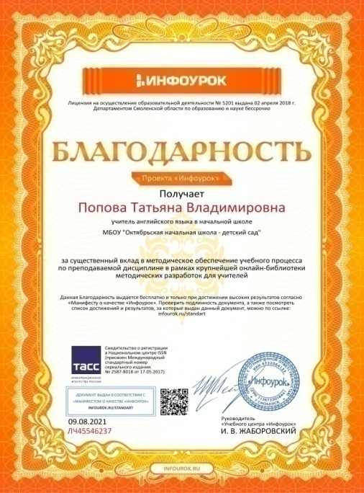
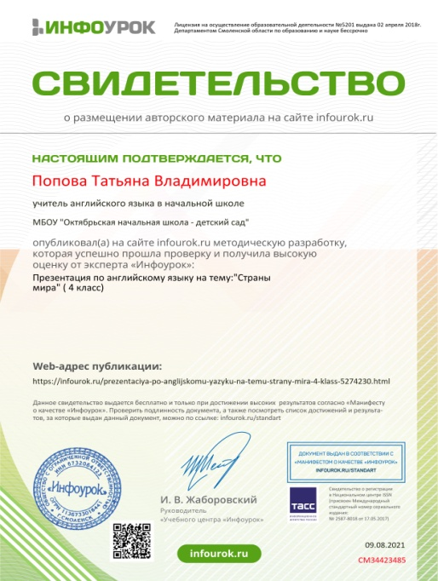
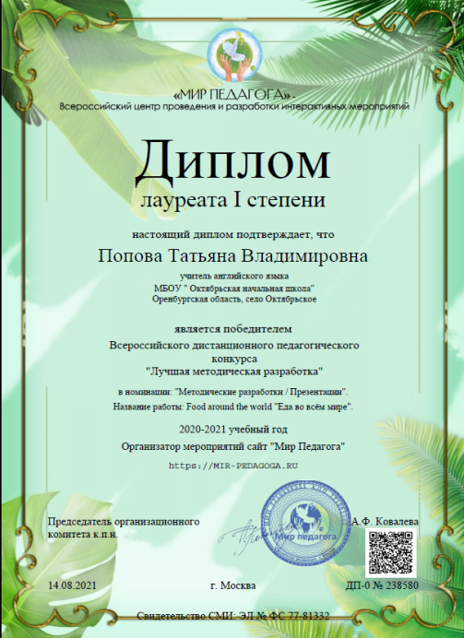
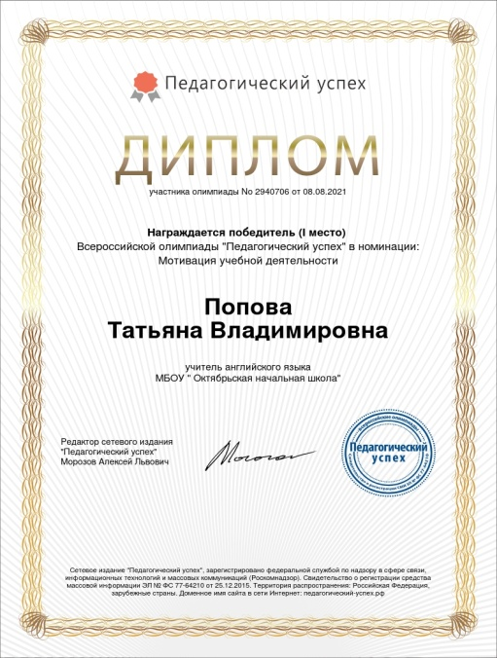
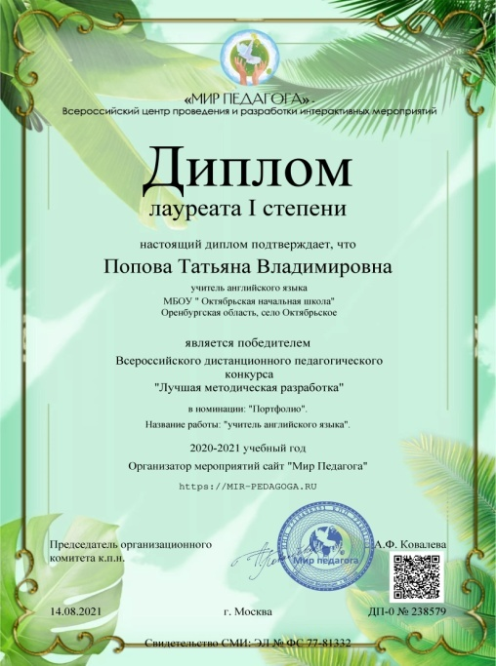
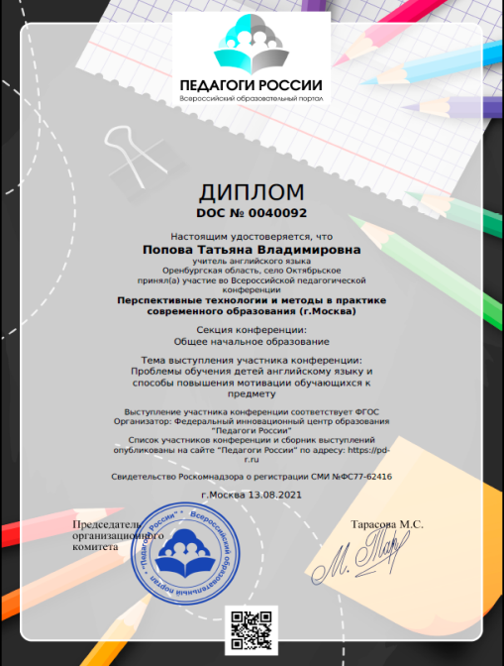
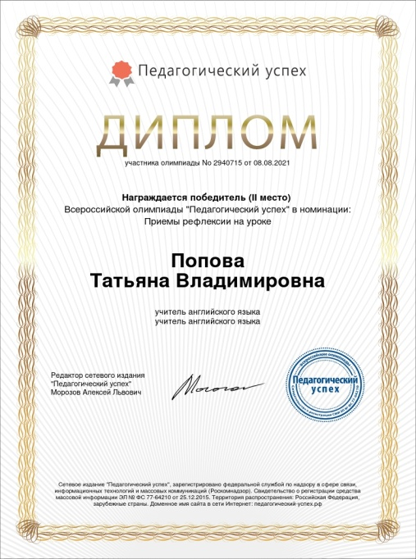
Почетные звания и награды, грамоты, благодарственные письма

Slide 9
Раздел 2.
Результаты педагогической деятельности

Slide 10
Сведения о результатах работы
Достижение обучающимися положительной динамики результатов освоения образовательных программ по итогам мониторингов, проводимых организацией:
Учебный год | Класс | Успеваемость | Качество знаний
1 полугодие 2015-2016 | 4а | 91,6% | 16,6%
 | 4б | 96% | 77,7%
 | 4в | 100% | 25%
 | 4д | 100% | 44,4%
1 полугодие 2016-2017 | 4а | 100% | 66,6%
 | 4б | 100% | 50%
 | 4в | 100% | 80%
 | 4г | 100% | 63,6%
 | 4д | 100% | 72,7%
2 полугодие 2016-2017 | 4а | 100% | 81,8%
 | 4б | 100% | 76,9%
 | 4в | 100% | 81,8%
 | 4г | 100% | 63,6%
 | 4д | 100% | 75%
1 полугодие 2017-2018 | 4а | 81% | 72%
 | 4б | 91.6% | 33,3%
 | 4в | 100% | 81,5%
 | 4г | 100% | 86,6%
 | 4д | 100% | 86,6%
1 полугодие 2018-2019 | 4а | 91% | 54,4%
 | 4б | 100% | 66%
 | 4в | 100% | 54,4%
 | 4г | 100% | 58,3%
 | 4д | 100% | 75%
2 полугодие 2018-2019 | 4а | 100% | 81,8%
 | 4б | 100% | 76,9%
 | 4в | 100% | 81,8%
 | 4г | 100% | 63,6%
 | 4д | 100% | 75%
1 полугодие 2019-2020 | 4а | 81,6% | 69,2%
 | 4б | 91% | 69,2%
 | 4в | 100% | 75%
 | 4г | 100% | 77,7%
 | 4д | 100% | 83%
2 полугодие 2019-2020 | 4а | 100% | 73%
 | 4б | 100% | 76,9%
 | 4в | 100% | 92,3%
 | 4г | 100% | 92,3%
 | 4д | 100% | 100%
1 полугодие 2020-2021 | 4г | 90% | 50%
 | 4д | 100% | 50%

Slide 11
Стабильные положительные результаты освоения обучающимися
образовательных программ по итогам мониторинга системы образования,
проводимого в порядке, установленном постановлением
Правительства Российской Федерации от 5 августа 2013 г. № 662:
№ | Предмет | Классы | Успеваемость | Качество знаний
1 | Английский язык | 4а | 100% | 75%
 |  | 4б | 100% | 69.2%
 |  | 4в | 100% | 88,8%
 |  | 4г | 100% | 66,6%
 |  | 4д | 100% | 75%
Учебный год | Класс | Контрольные срезы по текстам отдела методической работы МКУ КЦООУ
 |  | Успеваемость | Качество знаний
1 полугодие 2017-2018 | 2 | 100% | 74%
 | 3 | 96% | 70%
 | 4 | 96% | 75%
2 полугодие 2017-2018 | 2 | 100% | 74%
 | 3 | 100% | 75%
 | 4 | 100% | 81%
1 четверть 2018-2019 | 2 | 100% | 74%
 | 3 | 100% | 72%
 | 4 | 96% | 75%

Slide 12
Выявление развития у обучающихся способностей к научной (интеллектуальной), творческой деятельности.
Учебный год | Школьные мероприятия | Ф.И. обучающегося | Результативность
2015-2016 | Олимпиада по английскому языку для учащихся 4-х классов | Асташов Михаил Тагирова Настя Некрасова Вика | 1 место 2 место 3 место
2016 – 2017 | Олимпиада по английскому языку для учащихся 3-х классов | Уразова Зарина Попов Егор Меренкова Ангелина Севостьянов Саша Кузьмин Артем Беляшов Рома Кангин Никита Лопин Вова Самойлова Анна | 1 место 1 место 2 место 2 место 2 место 2 место 3 место 3 место 3 место
2017 – 2018 | Олимпиада по английскому языку для учащихся 4-х классов | Уразова Зарина Попов Егор Меренкова Ангелина Севостьянов Саша Беляшов Рома | 1 место 1 место 1 место 2 место 2 место
 | Олимпиада по английскому языку для учащихся 3-х классов | Карасикова Катя Уйманова Лиза Герасимова Лиза Решетова Ульяна Шувалова Вероника Степаненкова Полина Демидова Валя Жармухамбетова Салтанат | 1 место 1 место 2 место 3 место 3 место 2 место 2 место 1 место
 | Научно – практическая конференция | Попов Егор Севостьянов Саша Жиляева Варвара | 1 место 1 место 1 место

Slide 13
Выявление развития у обучающихся способностей к научной (интеллектуальной), творческой деятельности.
2018 - 2019 | Олимпиада по английскому языку для учащихся 3-х классов Олимпиада по английскому языку для учащихся 4-х классов | Деденев Саша Саклакова София Иванова Полина Митина Настя Плотников Дима Можаева Арсения Карасикова Катя Уйманова Лиза Герасимова Лиза Шувалова Вероника Степаненкова Полина Демидова Валя Жармухамбетова Салтанат Селезнев Иван | 2 место 1 место 1 место 2 место 2 место 3 место 1 место 1 место 2 место 2 место 2 место 1 место 1 место 3 место
 | Научно – практическая конференция | Шувалова Вероника | 2 место
2019 - 2020 | Олимпиада по английскому языку для учащихся 4-х классов | Деденев Саша Иванова Полина Митина Настя Можаева Арсения Мититюк Кристина | 2 место 1 место 1 место 2 место 2 место
2020 - 2021 | Научно – практическая конференция | Епифанцева Софья Попов Миша | 1 место 3 место

Slide 14
Учебный год | Муниципальные мероприятия | Ф.И. обучающегося | Результативность
2018 - 2019 | Районная конференция проектов и исследовательских работ по краеведению «Растим патриотов» в номинации « Литературное и лингвистическое краеведение» | Попов Влад Жиляева Варвара | 2 место 2 место
Учебный год | Всероссийские и международные мероприятия | Ф.И. обучающегося | Результативность
2015 - 2016 | Международный игровой конкурс « Британский бульдог» «British Bulldog» | Тагирова Настя Асташов Михаил | 2 место 3 место
2016-2017 | Международный конкурс по английскому языку «Мириады Открытий» « Animal world» | Попов Егор Меренкова Ангелина Самойлова Аня Асташов Михаил | 1 место 1 место участник участник
2017-2018 | Международный дистанционный конкурс по английскому языку «Олимпис 2018-Весенняя сессия» | Попов Егор Севостьянов Саша Моисеев Денис Шубина Полина | диплом I степени диплом II степени участник участник
 | Международный конкурс по английскому языку «Олимпис 2018 - Осенняя сессия» | Максимова Валя Сазонова Ксения Долганов Артём Ковырёв Матвей Алимбекова Милена Воропаев Илья Демидова Валя | диплом I степени диплом I степени диплом I степени диплом II степени диплом III степени диплом III степени диплом III степени
 | Международный конкурс по английскому языку « Snow magic» от проекта « Уроки английского» | Попов Егор Бочкова Ксюша Мурадова Арина Лебезова Елена Кравец Матвей | 1 место участник участник участник участник
 | Международный конкурс по английскому языку « English Club» | Попов Егор Меренкова Ангелина Сорокин Алексей Шальнев Илья | 2 место участник участник участник

Slide 15
2018-2019 | Международная олимпиада проекта compedu. ru « Зимний фестиваль знаний 2018» английский язык 4 класс | Вострикова Настя Кузьмин Артем Уразова Зарина Мальцева Варвара Мурадова Арина Попов Егор Меренкова Ангелина Башурова Анжела Коняхина Рита | диплом призера II степени диплом победителя I степени диплом победителя I степени диплом призера II степени диплом призера II степени диплом призера II степени диплом призера III степени диплом призера III степени участник
2019-2020 | Всероссийская онлайн –олимпиада по английскому языку « Заврики» | Исхакова Эльнара | Похвальная грамота
2020-2021 | Международный конкурс по иностранным языкам « Я – лингвист» | Белишова Полина (3 класс) Уразбахтин Айрат (4 класс) | Диплом I степени Диплом III степени
Учебный год | Муниципальные мероприятия | Ф.И. обучающегося | Результативность
2020 - 2021 | Районная конференция проектов и исследовательских работ по краеведению «Растим патриотов» в номинации « Экология и этнография» | Епифанцева Софья | 1 место

Slide 16
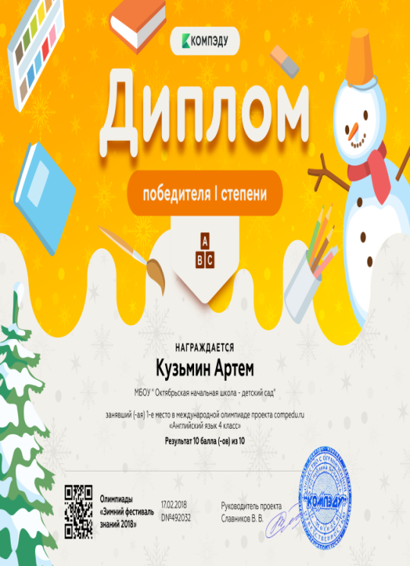
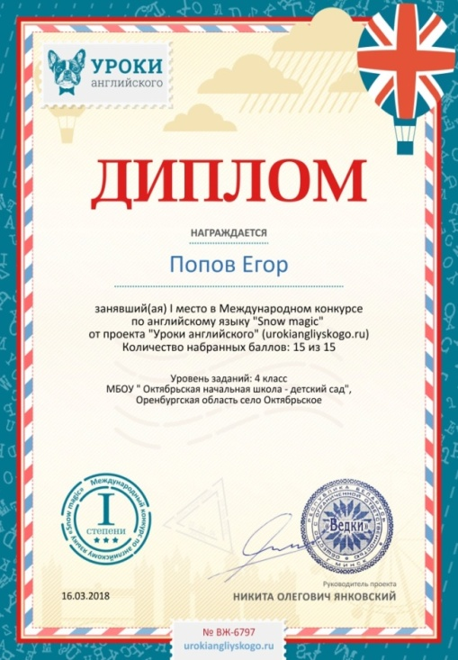
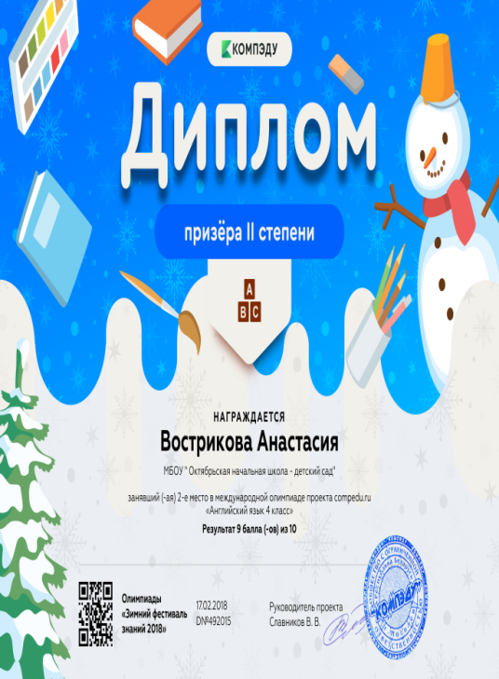
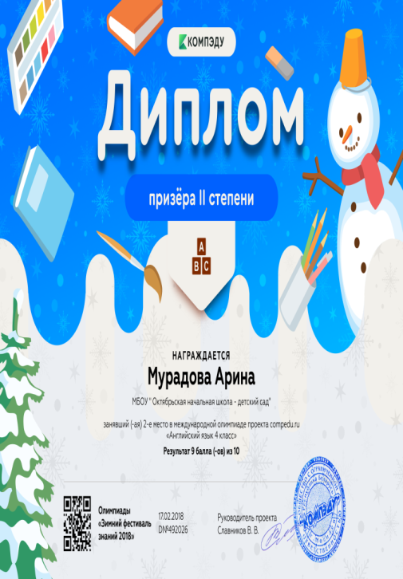
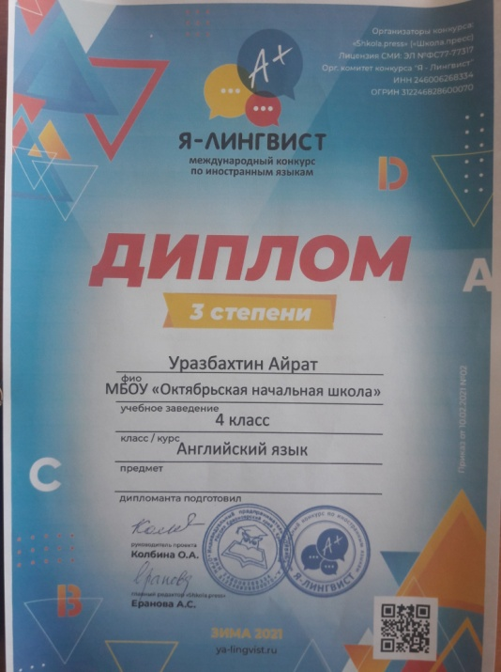
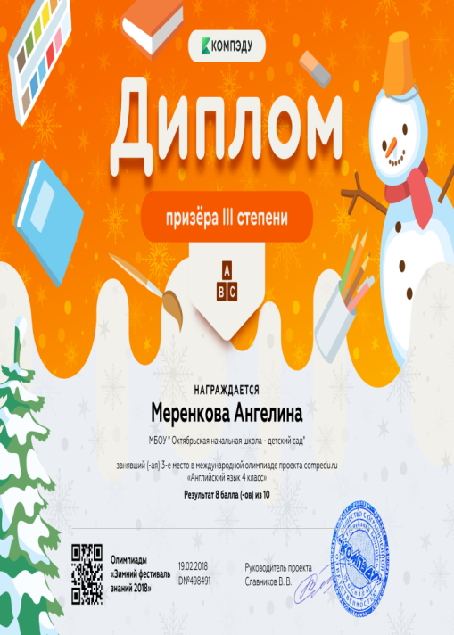
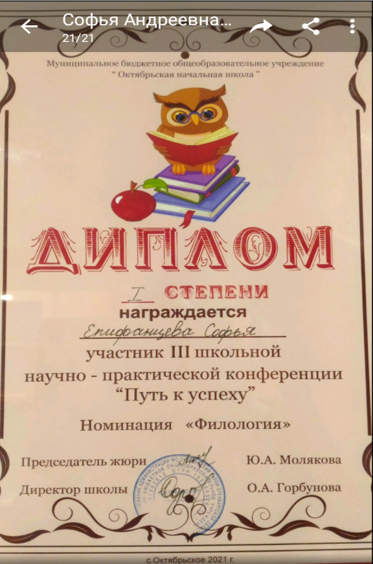
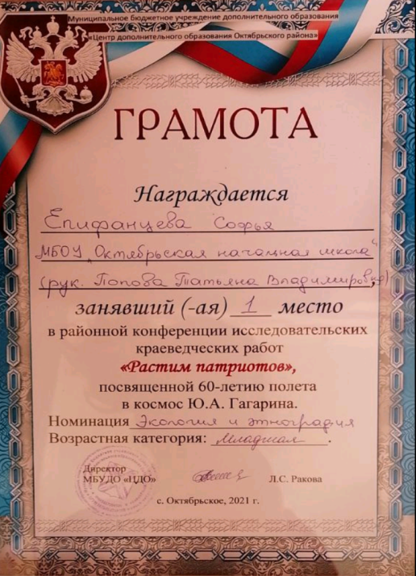
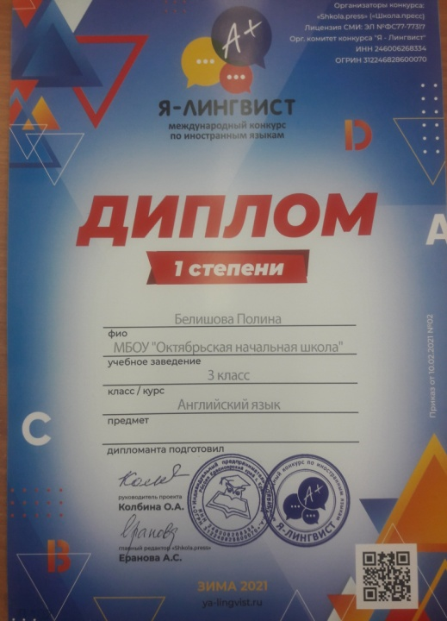
Достижения учеников

Slide 17
Раздел 3.
Научно-методическая деятельность

Slide 18
Тема самообразования:
Проблемы обучения детей английскому языку и способы повышения мотивации обучающихся к предмету и качеству образования(2020-2025)
Цель исследования:
использование ИКТ в процессе обучения учащихся начальной и средней школы, формирование информационно-коммуникационной культуры педагогов.
Задачи:
Формировать умения работать с информацией, развивать коммуникативные способности.
Активизировать познавательную деятельность учащихся.
Повысить эффективность процесса обучения.
Повысить уровень профессионального мастерства.

Slide 19
Распространение опыта своей работы
по темам:
«Развитие УУД через организацию проектной деятельности учащихся на уроках английского языка в начальной школе» (РМО учителей иностранных языков, 2015г.);
«Познавательный интерес как фактор развития активности и самостоятельности обучения младших школьников на уроках английского языка» (ШМО, 2016г.);
« Принципы современного урока» (ШМО, 2017г.);
«Проектная деятельность как средство формирования регулятивных универсальных учебных действий младших школьников на уроках английского языка» (ШМО, 2017г.);
«Использование диалогов на уроках английского языка в начальной школе» (РМО учителей иностранных языков, 2017г.);
«Нестандартный урок английского языка в начальной школе: типология, критерии выбора, алгоритм подготовки и проведения» (ШМО, 2018г.);
« Как развить навыки чтения на английском языке у младших школьников на уроках английского языка» (ШМО, 2019г.);
«Использование технологии « Эдьютейнмент » на уроках и во внеурочной деятельности на начальном этапе обучения английскому языку» (РМО учителей иностранных языков, 2019г.);
- мастер-класс на тему «Цифровые инструменты в работе учителя английского языка»
( педсовет, 13.01.2020 .)

Slide 20
Участие в профессиональных и творческих педагогических конкурсах:
Диплом за 1 место во Всероссийской блиц – олимпиаде «Время знаний» по теме « Работа с одаренными детьми в соответствии с ФГОС» (2020 г.);
Диплом за 1 место во Всероссийской блиц – олимпиаде « ФГОС класс» по теме"Обучение устному общению на английском языке"(2020 г.);
Сертификат об успешном прохождении тестирования с первой попытки по теме « Теория и методика преподавания иностранных языков в профессиональном образовании на примере английского языка» (2020 г.);
Сертификат за прохождение диагностики педагогических компетенций: в «Интенсиве Я Учитель 2020»)
Сертификат о подготовке к участию в Международном конкурсе по английскому языку « Олимпис 2018 – Весенняя сессия» учащихся, ставших обладателями 1 медали и 15 дипломов;
Свидетельство о подготовке победителей серии международных олимпиад проекта «compedu.ru» « Зимний фестиваль знаний 2018»;
Свидетельством о подготовке к участию в Международном конкурсе по английскому языку «Олимпис 2018 - Осенняя сессия» учащихся, ставших обладателями дипломов I-III степеней;
Свидетельство о подготовке к участию в международной олимпиаде «Инфоурок» весенний сезон 2019 по английскому языку (углубленный уровень) учащихся, ставших победителями ( занявших 1,2,3 места);
Благодарность за активное участие при проведении Международного конкурса «Snow magic» от проекта «urokiangliyskogo.ru»;
Благодарность за существенный вклад в развитие крупнейшей онлайн- библиотеки методических разработок для учителей английского языка

Slide 21
Разработка авторских программ,
научно-методических материалов:
- создала «банк» дидактического материала по английскому языку для учащихся 2-4 классов;
- создала каталог презентаций для учителей, учеников к урокам английского языка 2-4 классов;
- создала мультимедийный материал для подготовки к урокам английского языка «В помощь учителю»
- разработала рабочую программу по внеурочной деятельности в соответствии с требованиями ФГОС начального общего образования «Занимательный английский» для 2-4 классов;
- вошла в состав авторов разработчиков рабочей программы по английскому языку для обучающихся 2-4 классов в соответствии с ФГОС НОО;
- опыт работы по проблеме «Формирование и развитие коммуникативной компетенции и культуры младших школьников на уроках английского языка» обобщен на уровне школы, района;
- имею свидетельства о публикации своих методических материалов, сценариев уроков на всероссийском педагогическом портале «Инфоурок», «videouroki.net», «compedu.ru», «Уроки английского.ру», « Мультиурок.ру»;
- внесла существенный вклад в развитие крупнейшей онлайн - библиотеки методических разработок для учителей английского языка.

Slide 22
Раздел 4.
Педагогическая копилка
Материалы из опыта работы

Slide 23
Методическая копилка
Дидактический материал для обучающихся 2 – 4 кл
Упражнения – карточки « Общие вопросы»
Упражнения – карточки «Еда, дом, части тела, школа, одежда»
Упражнения – карточки « Цвета, животные, овощи, фрукты»
Упражнения – карточки « настоящее простое время»
Методическая копилка
Исследовательские работы
Жиляева Варвара 30.04.18 королева - Правда или вымысел?
Попов Егор 30.04.18 - Лайфхаки для неправильных глаголов
Шувалова Вероника 14.04.19 Что за прелесть эти сказки

Slide 24
Копилка открытых уроков
Технологические карты
Открытый урок на тему: «Теперь я знаю! Обобщающее повторение по теме: «В зоопарке!»
Открытый урок на тему: «Мой дом»
Открытый урок на тему: « Мои буквы(i-q)
Открытый урок на тему: «В моём ланч боксе»
Открытый урок на тему: « Еда во всём мире»
Открытый урок на тему: «Моя семья. Активизация лексики в устной речи. Повторение личных местоимений»
Открытый урок на тему: «Страноведение. Английские и русские сказки. Простое прошедшее время»
Открытый урок на тему: « В парке»
Открытый урок на тему: «Страны мира »
Открытый урок на тему: «Теперь я знаю! Обобщающее повторение по теме «Мой день рождения!»
Открытый урок на тему: «Теперь я знаю! Обобщающее
повторение по теме «Идём играть!»

Slide 25
Копилка открытых уроков
Презентации к урокам
Открытый урок на тему: «Теперь я знаю! Обобщающее повторение по теме: «В зоопарке!»
Открытый урок на тему: «Мой дом»
Открытый урок на тему: « Мои буквы(i-q)
Открытый урок на тему: «В моём ланч боксе»
Открытый урок на тему: « Еда во всём мире»
Открытый урок на тему: «Моя семья. Активизация лексики в устной речи. Повторение личных местоимений»
Открытый урок на тему: «Страноведение. Английские и русские сказки. Простое прошедшее время»
Открытый урок на тему: « В парке»
Открытый урок на тему: «Страны мира »
Открытый урок на тему: «Теперь я знаю! Обобщающее повторение по теме «Мой день рождения!»
Открытый урок на тему: «Теперь я знаю! Обобщающее
повторение по теме «Идём играть!»

Slide 26
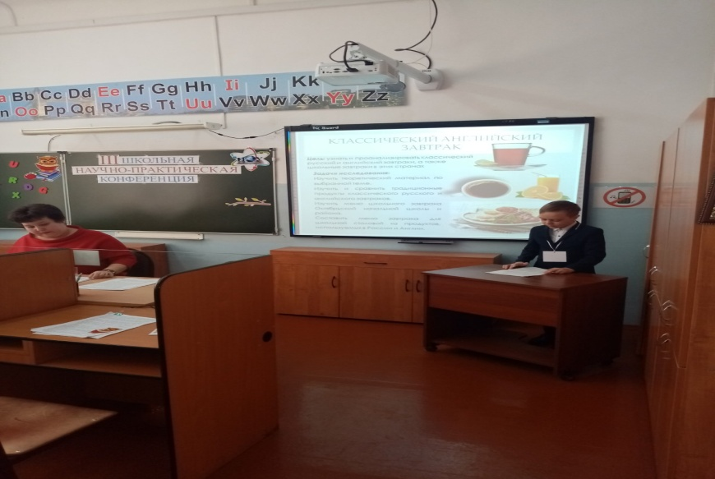
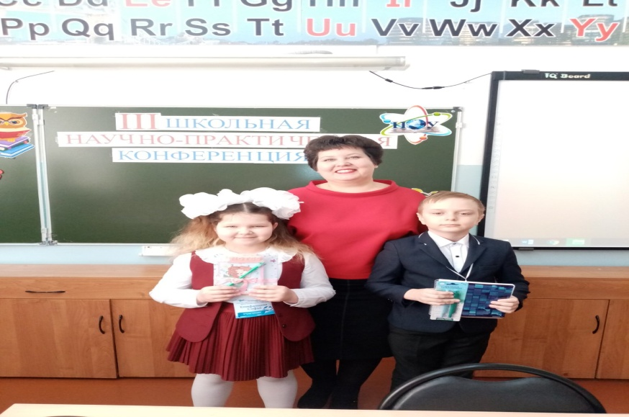
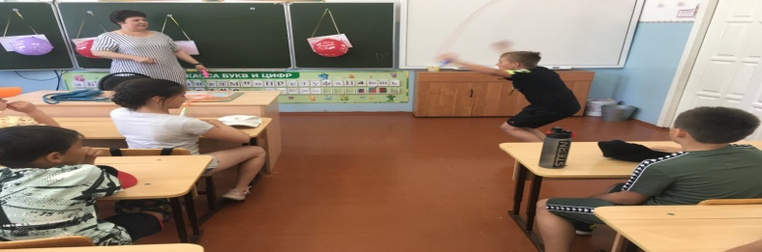
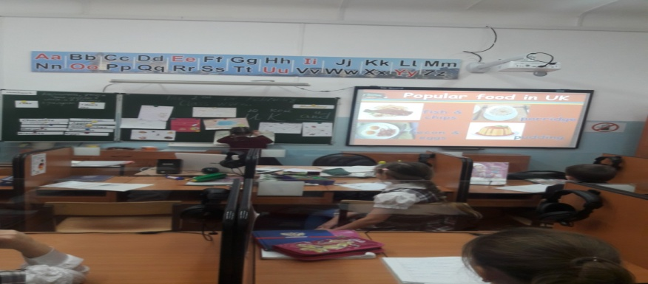
Проектная деятельность

Slide 27
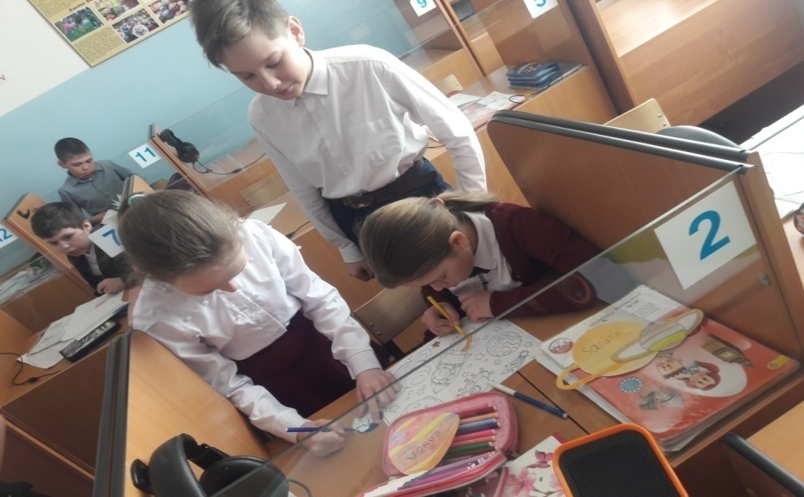
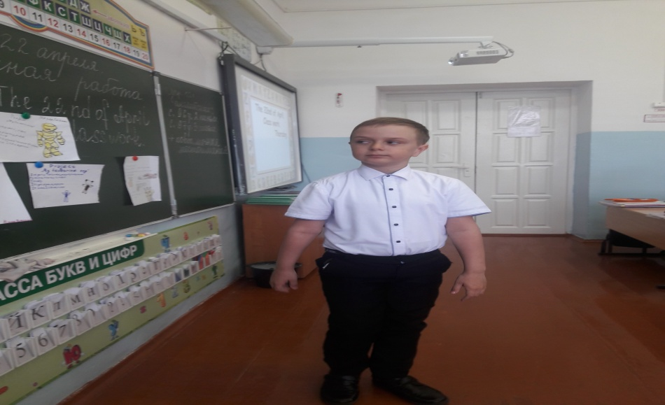
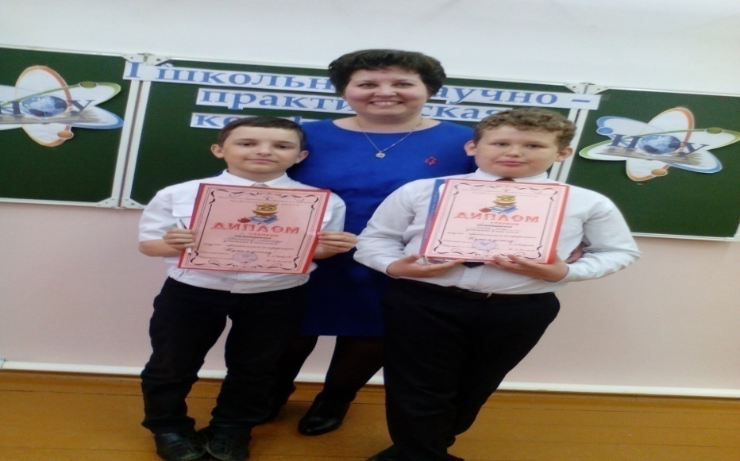
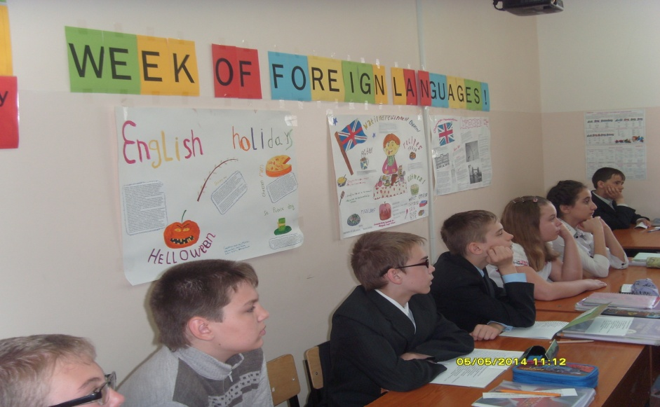
Проектная деятельность

Slide 28
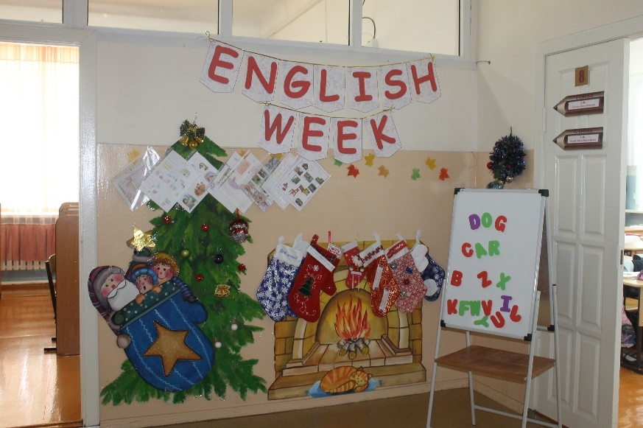
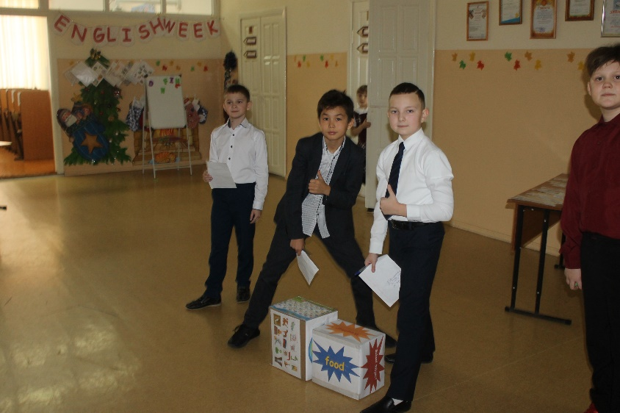
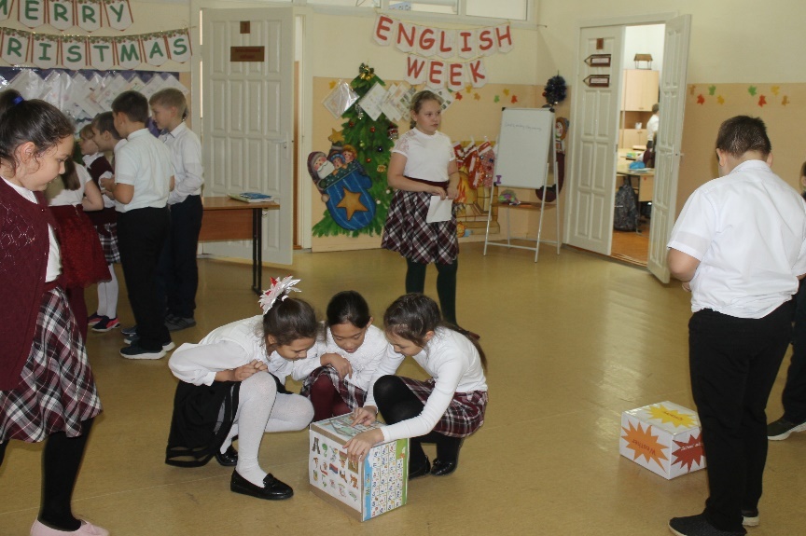
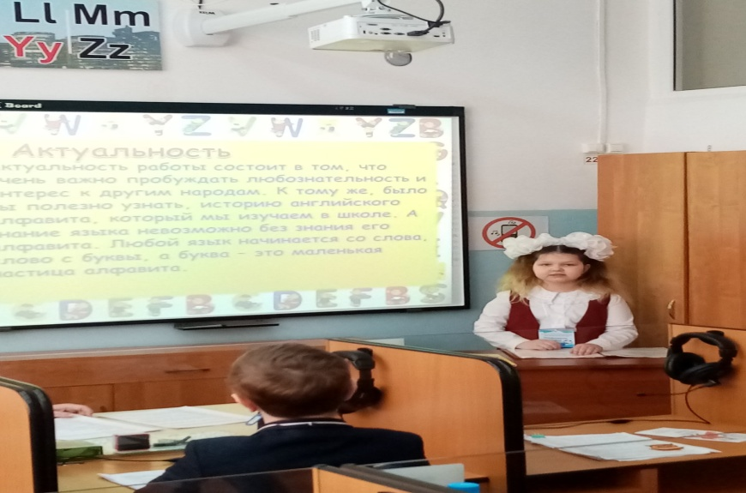
Неделя английского языка

Slide 29
Раздел 5.
Общественная деятельность
- являюсь жюри предметных олимпиад

